Slide 1
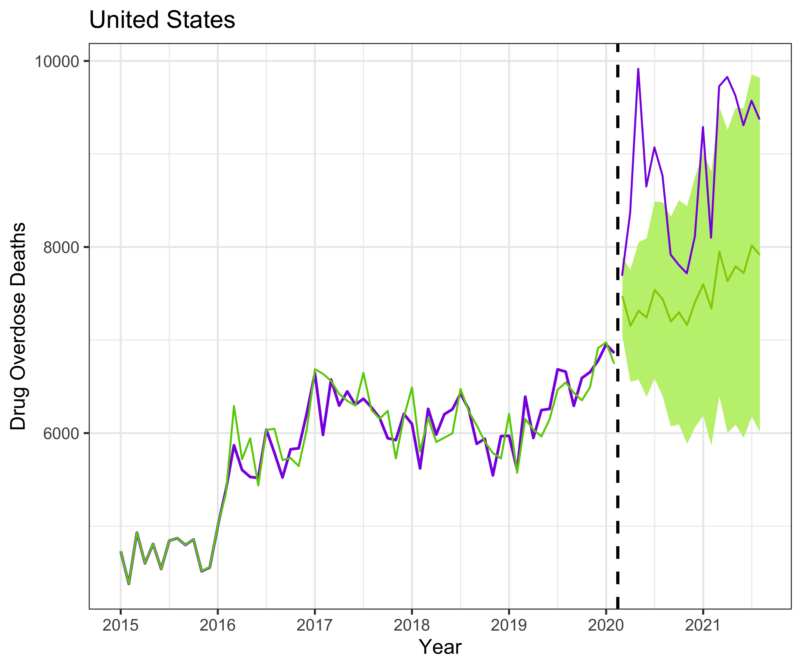
Actual Data
sARIMA Model

Slide 2
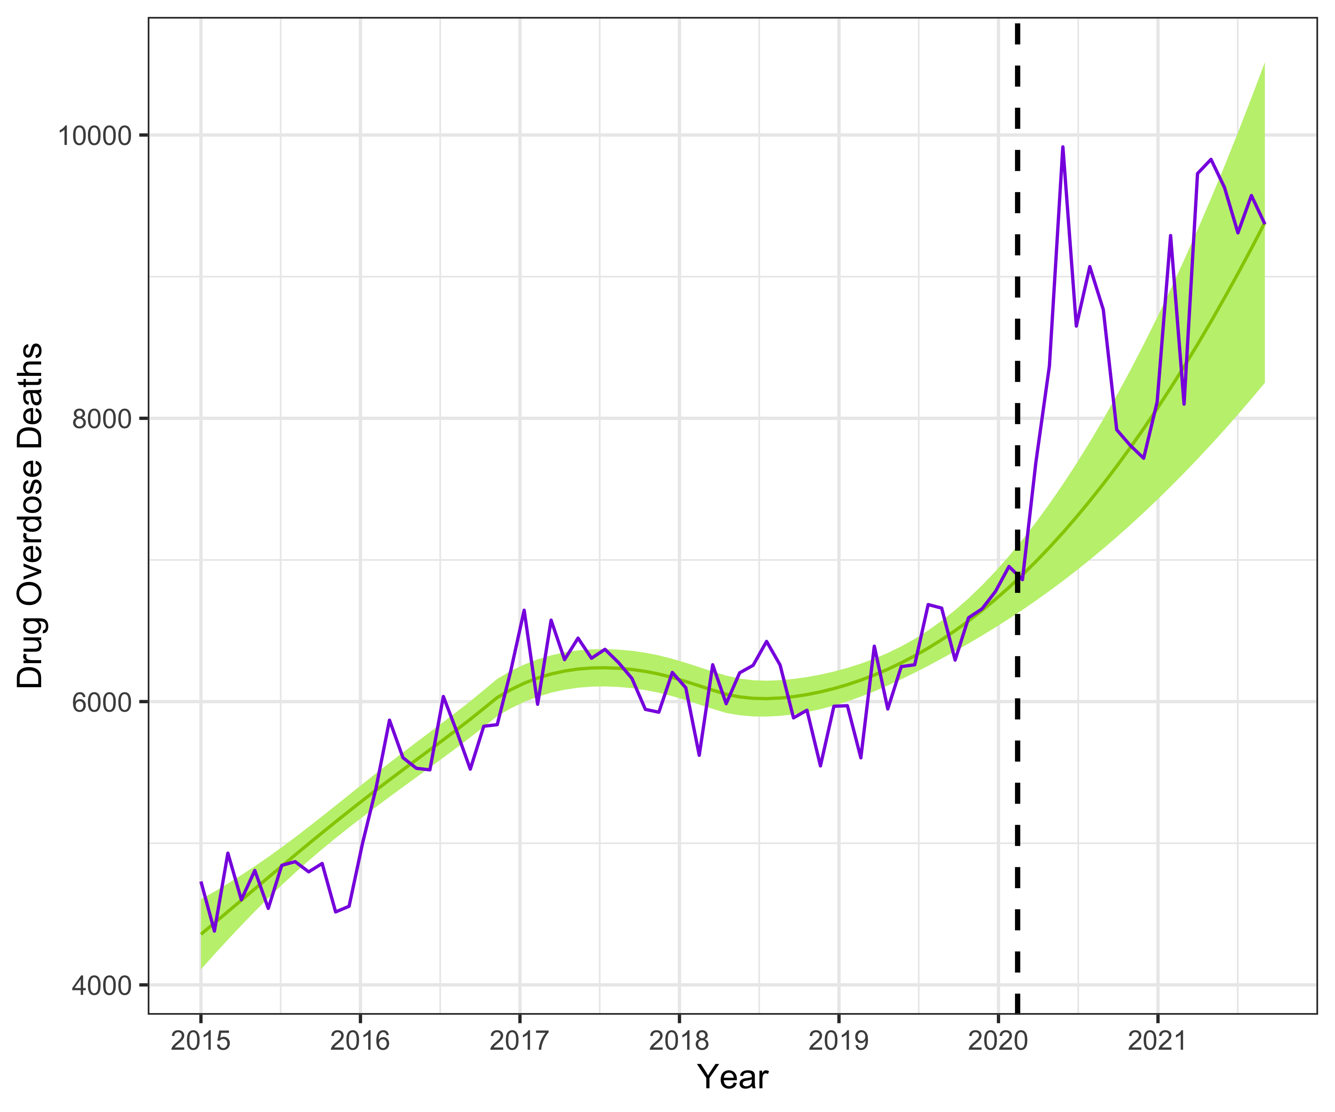
Actual Data
sARIMA Model
Actual Data
LOESS Model

Slide 3
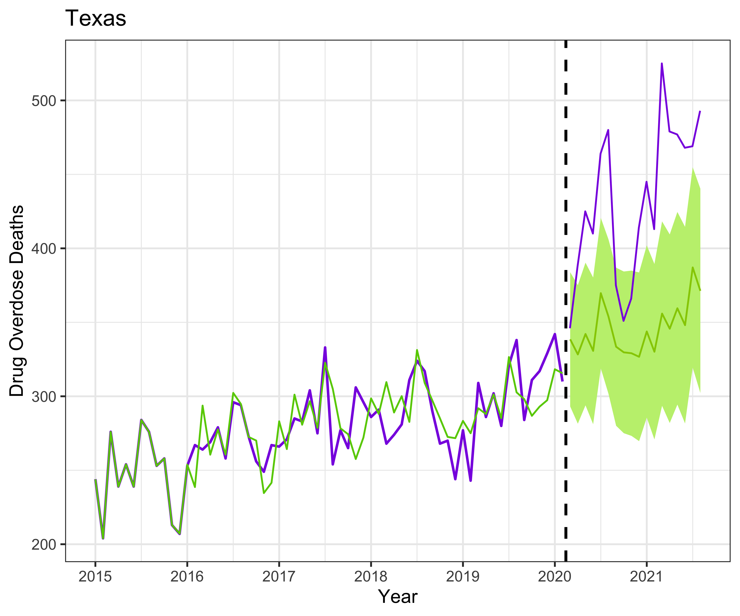
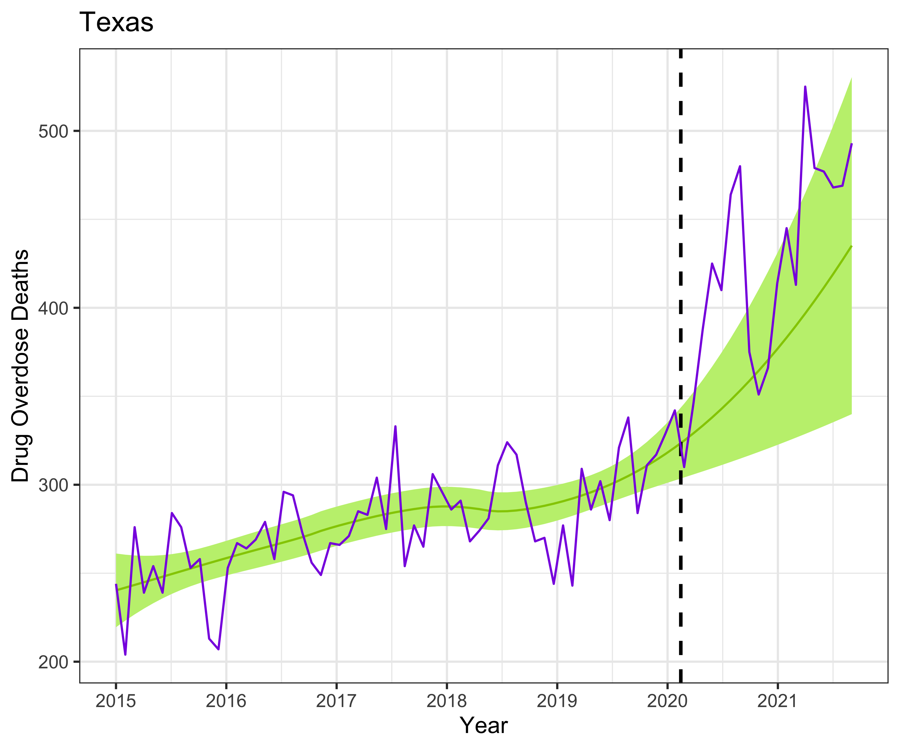
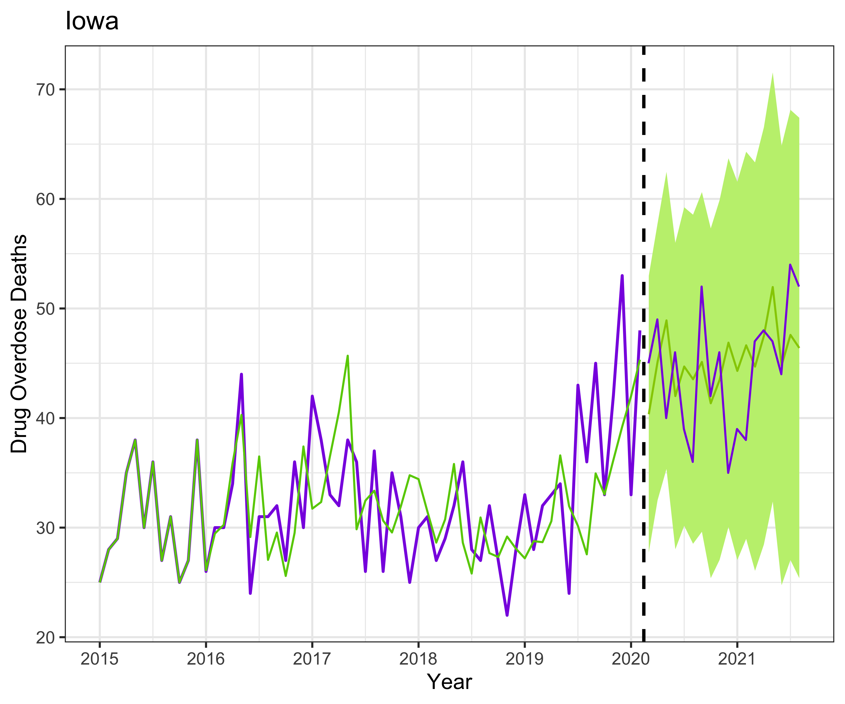
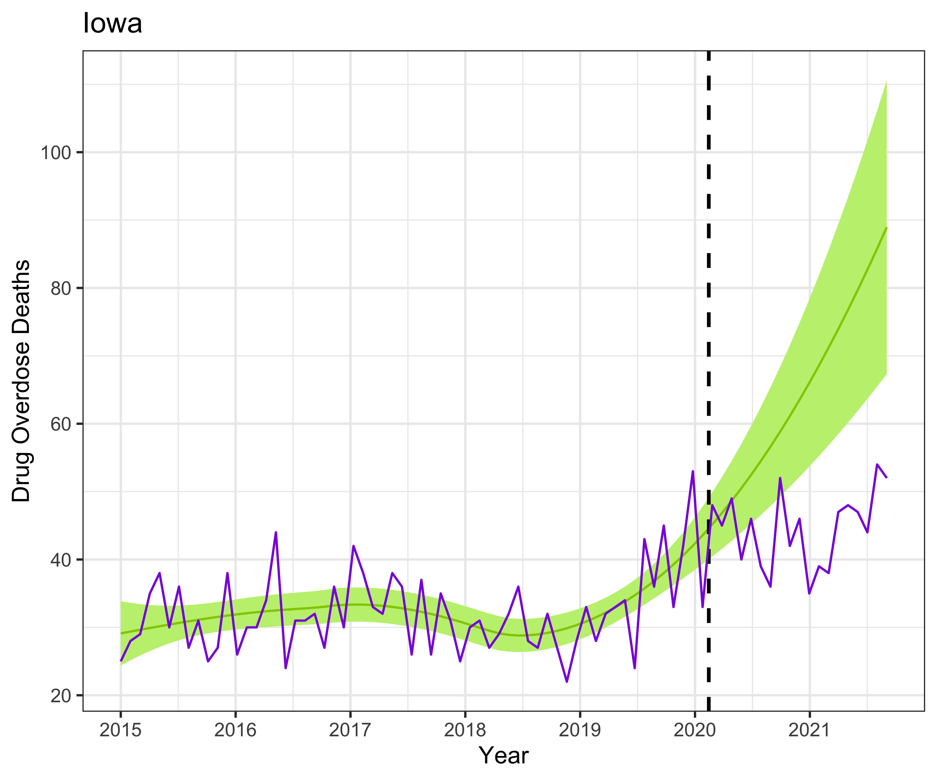
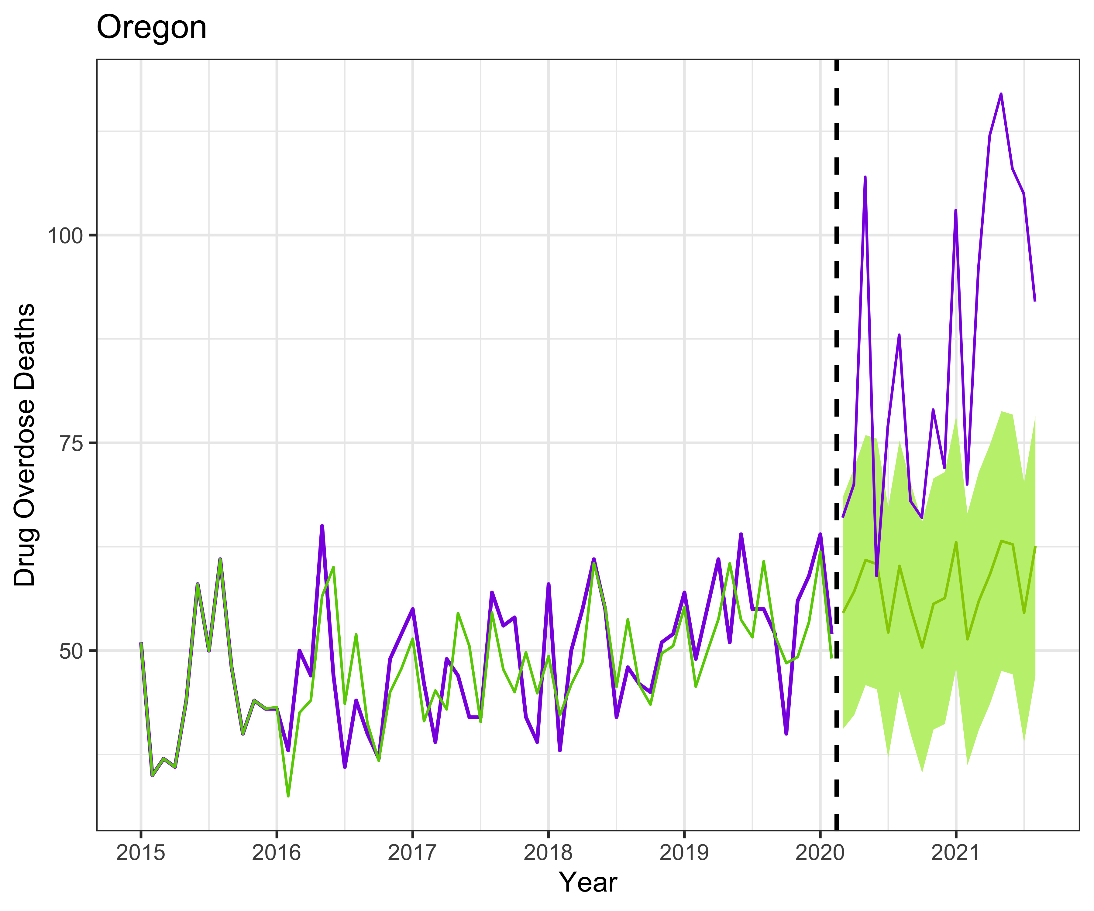
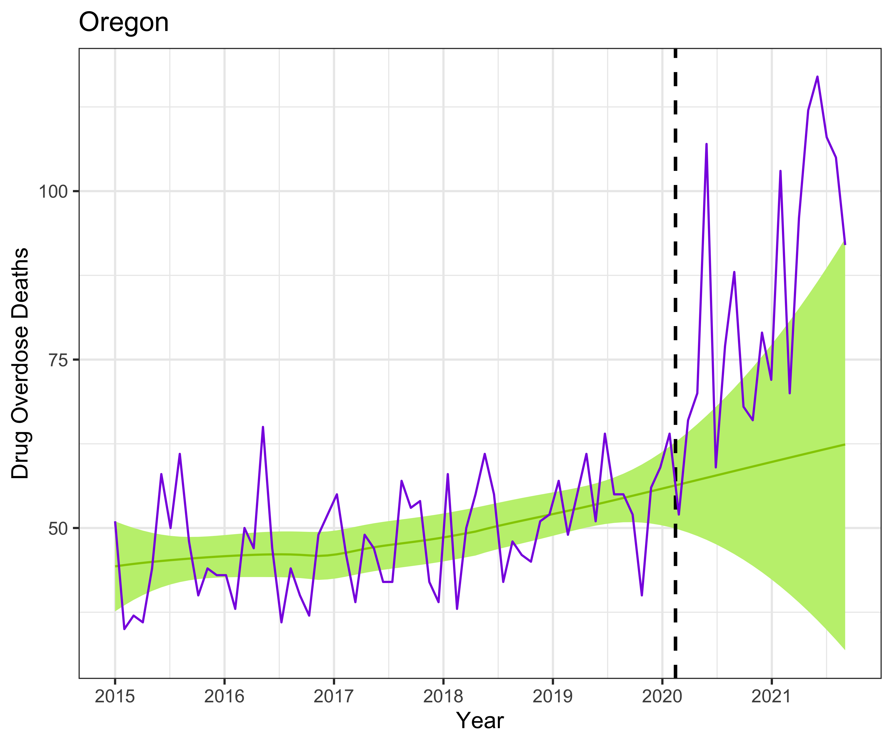
Actual Data
sARIMA Model
Actual Data
LOESS Model
Actual Data
sARIMA Model
Actual Data
LOESS Model
Actual Data
sARIMA Model
Actual Data
LOESS Model

